Slide 1
Xây dựng phần mềm quản lý nhà hàng McDonal’s
BÁO CÁO BÀI TẬP LỚN
LẬP TRÌNH ANDROID CƠ BẢN
Tên đề tài
Sinh viên thực hiện : Phạm Lê Đức Anh
Giảng viên hướng dẫn : Bùi Đức Thọ

Slide 2
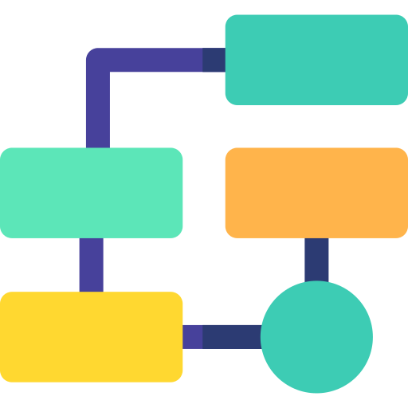
Table of contents
01
03
02
04
Mô tả hệ thống
Kiểm thử và triển khai ứng dụng
Nội dung thực hiện
Kết luận

Slide 3

01
Mô tả hệ thống

Slide 4

Mô tả bài toán
Phần mềm quản lý nhà hàng cung cấp giao diện dễ sử dụng để quản lí menu món ăn chi tiết, bao gồm thông tin về giá cả, nguyên liệu, và dinh dưỡng để chuẩn bị và cung cấp món ăn.
Nó hỗ trợ quản lý hóa đơn bán hàng, giúp thống kê doanh thu, chỉnh sửa và tạo hóa đơn tại cửa hàng một cách dễ dàng cho quản lý hoặc nhân viên.
Phần mềm cung cấp thống kê và báo cáo về doanh số bán hàng, món ăn phổ biến và thay đổi trong quá trình bán hàng, giúp hỗ trợ quyết định kinh doanh hiệu quả và thay thế cách quản lý thủ công trước đây.

Slide 5
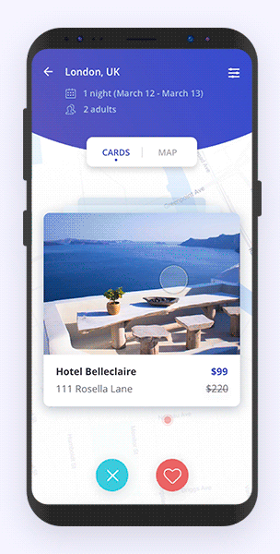
Cơ sở lý thuyết
Lập trình Android dựa trên nền tảng của Java, sử dụng mô hình phát triển phần mềm hướng sự kiện (Event-driven programming) để xử lý sự kiện từ người dùng và hệ thống. Android cũng tận dụng các nguyên tắc của lập trình hướng đối tượng (Object-Oriented Programming) để xây dựng ứng dụng.

Slide 6
Cơ sở lý thuyết
2. XML (Extensible Markup Language):
- XML là ngôn ngữ đánh dấu linh hoạt, được sử dụng để lưu trữ và truyền tải dữ liệu.
- Nó dùng để định nghĩa cấu trúc dữ liệu thông qua các thẻ và thuộc tính.
- XML được sử dụng trong Android để định nghĩa giao diện người dùng thông qua các tập tin layout, drawable, strings, colors, và nhiều tập tin tài nguyên khác.
3. Java là ngôn ngữ lập trình chính được sử dụng trong việc phát triển ứng dụng Android.
- Được sử dụng để xử lý logic của ứng dụng, tương tác với giao diện người dùng, và thực hiện các chức năng khác.
- Java được sử dụng để xây dựng logic của ứng dụng, từ việc xử lý sự kiện của người dùng đến giao tiếp với các thành phần khác nhau của hệ thống.

Slide 7
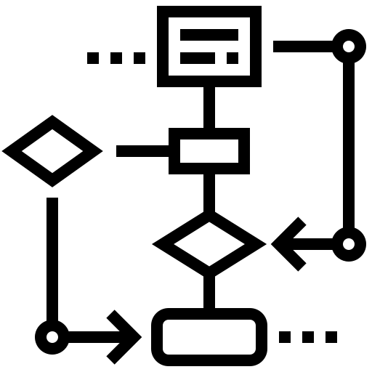
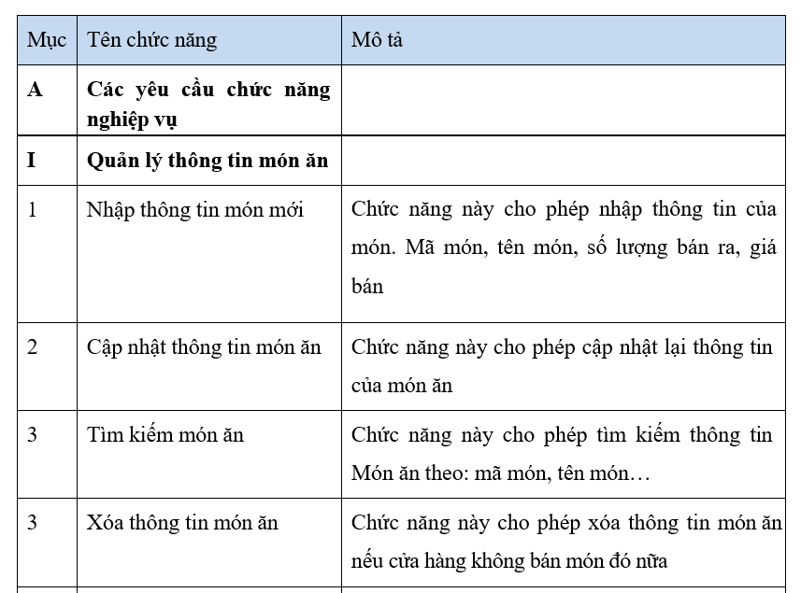
Các chức năng

Slide 8
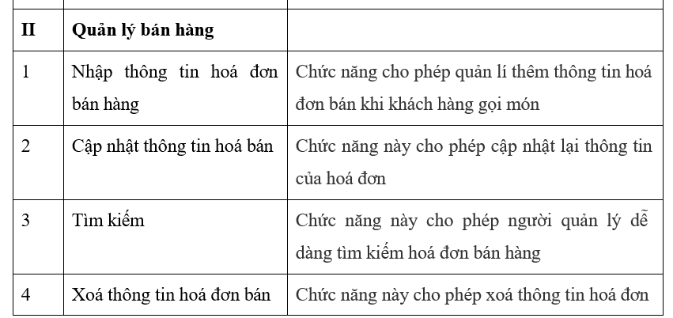
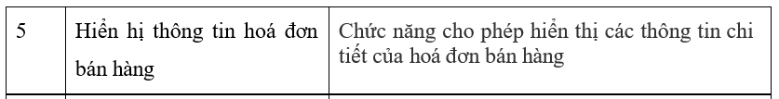
Các chức năng

Slide 9
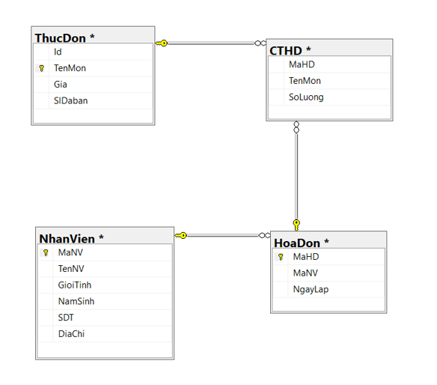
Lược đồ CSDL

Slide 10

02
Nội dung thực hiện

Slide 11
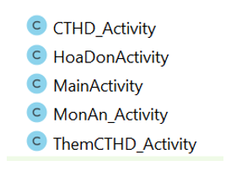
Các lớp tầng Activity
Lớp Activity là thành phần quan trọng nhất của ứng dụng Android, cách mà chúng hoạt động tạo thành nền tảng cơ bản của mô hình lập trình ứng dụng. Android khởi chạy một ứng dụng thông thường bằng kích hoạt một Activity tương ứng với vòng đời cụ thể của nó trong quá trình hoạt động.
Thường một Activity cung cấp một của sổ, ở đó ứng dụng sẽ dựng các thành phần UI (User Interface - giao diện ngƯời dùng).

Slide 12
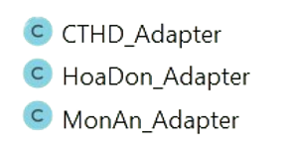
Các lớp tầng Adapter
Một Adapter là một đối tượng của một lớp cài đặt giao diện Adapter. Nó đóng vai trò như là một liên kết giữa một tập hợp dữ liệu và một Adapter View, một đối tượng của một lớp thừa kế lớp trừu tượng AdapterView. Tập hợp dữ liệu có thể là bất cứ điều gì mà trình bày dữ liệu một cách có cấu trúc. Mảng, các đối tượng List và các đối tượng Cursor thường sử dụng bộ dữ liệu.

Slide 13
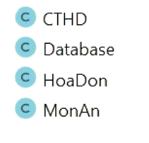
Các lớp tầng Entities
Entities thường đề cập đến các đối tượng hoặc lớp đại diện cho dữ liệu trong cơ sở dữ liệu của ứng dụng. Chúng có thể tương ứng với bảng trong cơ sở dữ liệu,

Slide 14
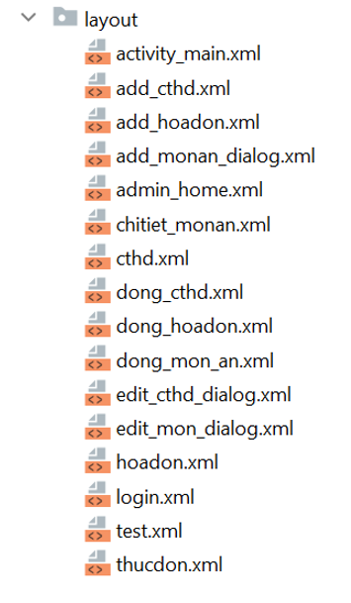
Giao diện các chức năng
Layout là thành phần định nghĩa cấu trúc giao diện người dùng hay nói cách khác là thành phần quyết định đến giao diện của một màn hình trong ứng dụng.

Slide 15
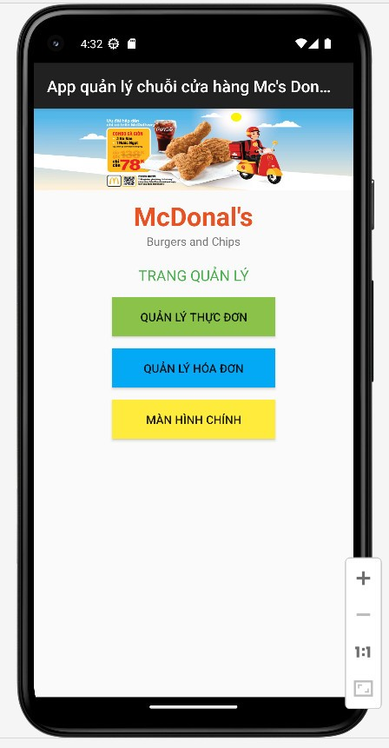
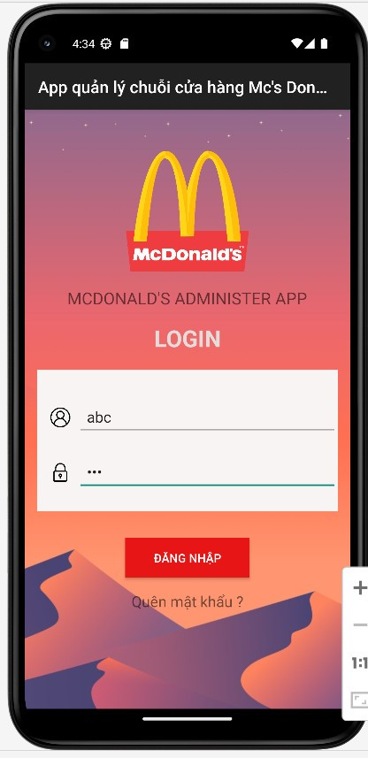

Slide 16
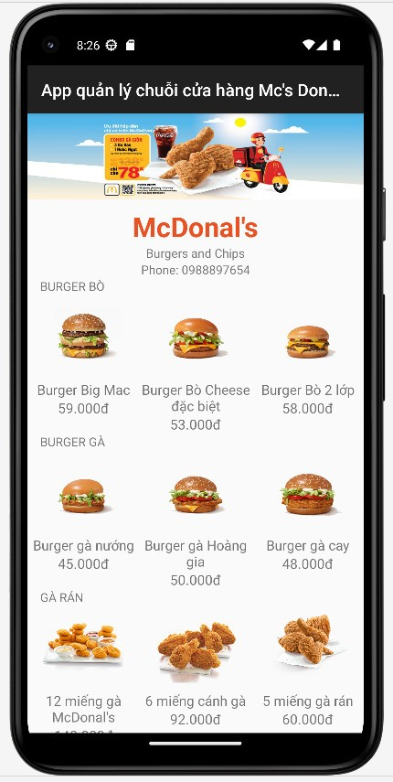
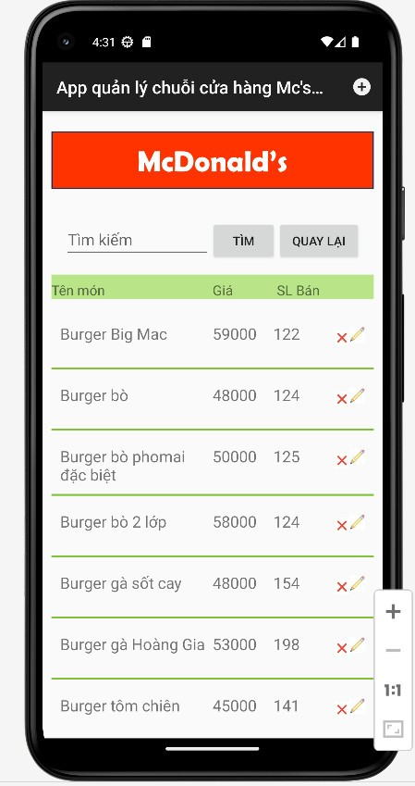
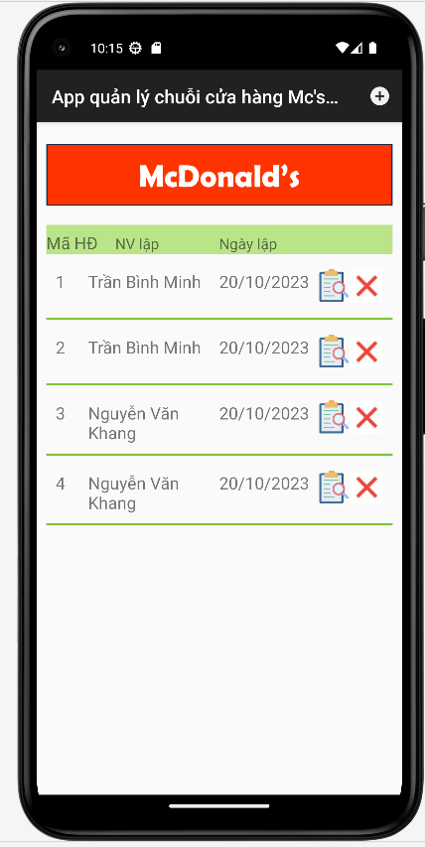

Slide 17

03
Kiểm thử và triển khai ứng dụng

Slide 18

• Kiểm thử ứng dụng
• Đóng gói
• Triển khai

Slide 19
04
Kết luận

Slide 20

Kết luận
Dự án phát triển ứng dụng quản lý nhà hàng bán đồ ăn nhanh McDonald's trên nền tảng Android đã được hoàn thành khá tốt và mang lại nhiều giá trị quan trọng như sau:
1. Hoàn Thiện Chức Năng
2. Tính Đa Dạng và Linh Hoạt
3. Tương Thích và Ổn Định
4. Học Hỏi và Phát Triển

Slide 21
Thanks for watching
Do you have any question ? Please contact ducanh3935@gmail.com

